Slide 1
Software Architect
otus.ru

Slide 2

Защита проекта
Тема: Архитектура распределенной системы обмена сообщениями
Иванов Александр

Slide 3
Бизнес-контекст
Компания представляет собственное уникальное решение для автоматизации розничного бизнеса на основе программного комплекса 3CR.
Во многих банках, которым компания поставляет свое ПО, существует необходимость отправлять уведомления своим клиентам: по операциям, новостям, акциям и др. Банки-клиенты пользуются сторонними провайдерами услуг для отправки сообщений.

Slide 4
Бизнес-цели
Цель:
создать сервис по отправке сообщений, это позволит компании выйти на новый рынок услуг, продать данную услугу всем действующим банкам-клиентам, предложить систему отправки сообщений рекламным, маркетинговым компаниям, дифференцировать источники доходов – доля выручки от нового сервиса должна составить к концу 2 года эксплуатации 10% от всех доходов.

Slide 5
Бизнес-драйверы
банки-клиенты нуждаются в сервисах по отправке смс-уведомлений о результатах выполненных операций, по акциям, новостям и т.п.;
дифференцировать источники дохода;
у некоторых банков-клиентов существуют проблемы, связанные с интеграцией их банковских продуктов с провайдерами смс-уведомлений - что-то исправляется руками, нет полной автоматизации;
расширить свою деятельность за пределами банковской сферы – выйти на рынок рекламы.

Slide 6
Ограничения технологические и бизнеса
к некоторым сообщениям могут предъявляться требования по гарантированной и своевременной доставке;
интеграция со сторонними сервисами по отправке сообщений;
у некоторых клиентов могут возникнуть дополнительные требования к системе;
в компании нет достаточно сотрудников, которые бы имели знания и опыт работы по таким направлениям, как микросервисы, high load.

Slide 7
Стейкхолдеры
SH- 1: Клиенты сервиса оповещений
юридические и физические лица, которые используют сервис для оповещения своих абонентов;
SH- 2: Служащий компании
сотрудник компании(менеджер, аналитик и т.п.), который посредством ПО работодателя взаимодействует с системой сообщений;
SH- 3: Администратор
технический специалист, осуществляющий управление системой, должен иметь интерфейс для удобного конфигурирования, управлением безопасностью системы;
SH- 4: Служба поддержки
служба, осуществляющая мониторинг работы сервиса, должна иметь инструменты по мониторингу отправленных сообщений;
SH- 5: Абонент клиента
Получатель сообщений клиента сервиса

Slide 8
Пользовательские сценарии
UC-1: абонент клиента сервиса оповещений оплачивает покупки в магазине, после выполнения транзакции, на телефон клиента должно прийти уведомление о списании средств;
UC-2: при входе абонента клиента системы оповещений в приложение банк-клиент, после того, как пользователь указал валидный логин и пароль, банк через сервис оповещения отправляет клиенту сообщение с кодом для его авторизации в программе;
UC-3: создание шаблона сообщений клиентом сервиса оповещений;
UC-4: администратор системы может посмотреть список клиентов сервиса, изменит их роль, заблокировать или предоставить доступ к сервису;
UC-5: клиенты сервиса оповещений могут получить статусы отправленных сообщений;
UC-6: служащие компании, могут получить статистические данные по отправленным сообщениям в виде отчетов, графиков;
UC-7: администратор системы через веб-интерфейс может регистрировать, изменять, удалять провайдеров, с которыми взаимодействует система оповещений.

Slide 9
Функциональные требования
Отправка sms-сообщений, сообщений на почту, в мессенджеры;
Отправка сообщений по шаблону;
Поддержка массовой рассылки сообщений;
Мониторинг отправленных сообщений;
Администрирование системы - контроль и ограничение доступа пользователей системы;
Настройка взаимодействия с провайдерами через веб-интерфейс;

Slide 10
Нефункциональные требования
QA-1: (изменяемость, модульность)
Сервис должен быть построен из модулей, каждый из которых может быть легко заменен, тем самым обеспечивая гибкость в сборке и поддержке;
QA-2: масштабируемость(scalability)
Сервис должен выдерживать увеличение количества запросов с 10 запросов в секунду до 90000.
QA-3: восстанавливаемость(recoverability)
На сервисе должна поддерживаться возможность восстановления системы в течение 2 часов с сохранением всех данных.
QA-4: скорость (performance)
Обеспечить квантиль пользовательских запросов 90 процентиль время выполнения запросов(latency) 350 миллисекунд.
QA-5: безопасность(safety)
Обеспечить защищенный канал взаимодействия с сервисом.
QA-6: безопасность(safety)
Использовать защищенные технологии аутентификации и авторизации с возможностью проверки подлинности пользователя и разрешенных ему операций.
QA-7: наблюдаемость(observability)
Фиксировать все запросы, ответы при взаимодействии с другими системами.
QA-9: устойчивость(sustainability), надежность(reliability)
В случае падения сервиса или его БД система могла бы переориентировать трафик взаимодействия с другими сервисами так, чтобы пользователь не почувствовал никаких неполадок.
.

Slide 11
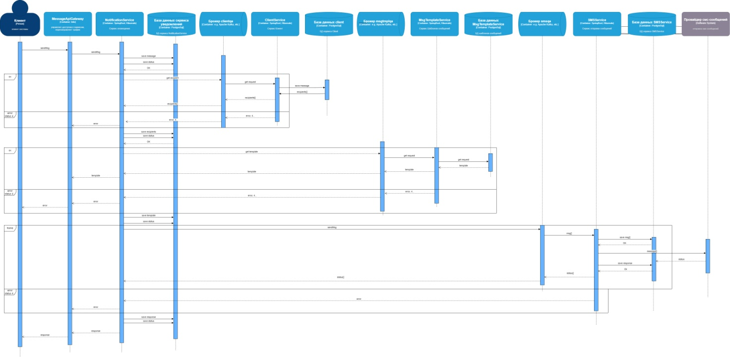
Процесс отправки смс-сообщения

Slide 12
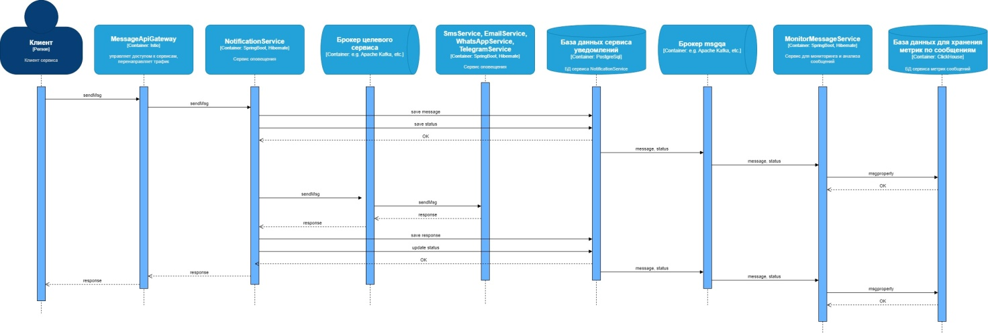
Процесс сохранения статистики по сообщениям

Slide 13
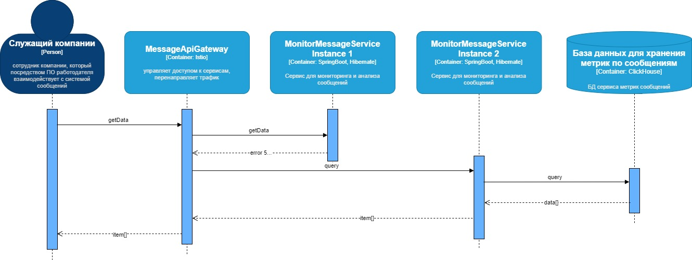
Процесс получения статистических данных по отправленным сообщениям

Slide 14
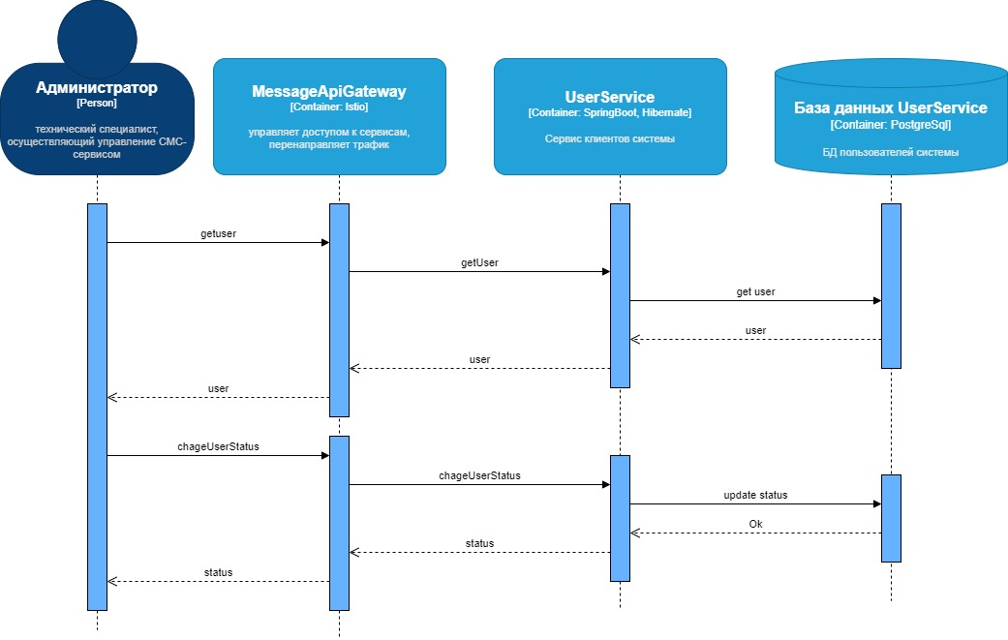
Процесс изменения статуса клиента

Slide 15
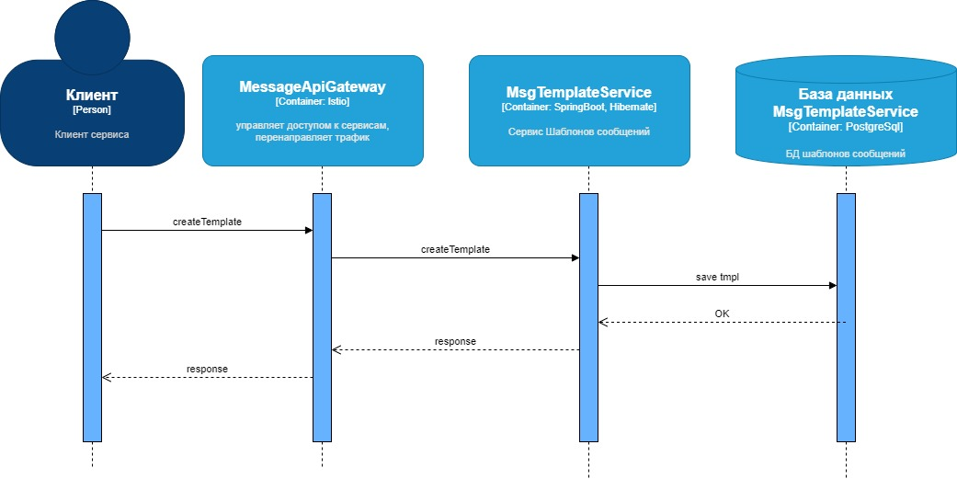
Процесс создания шаблона сообщений

Slide 16
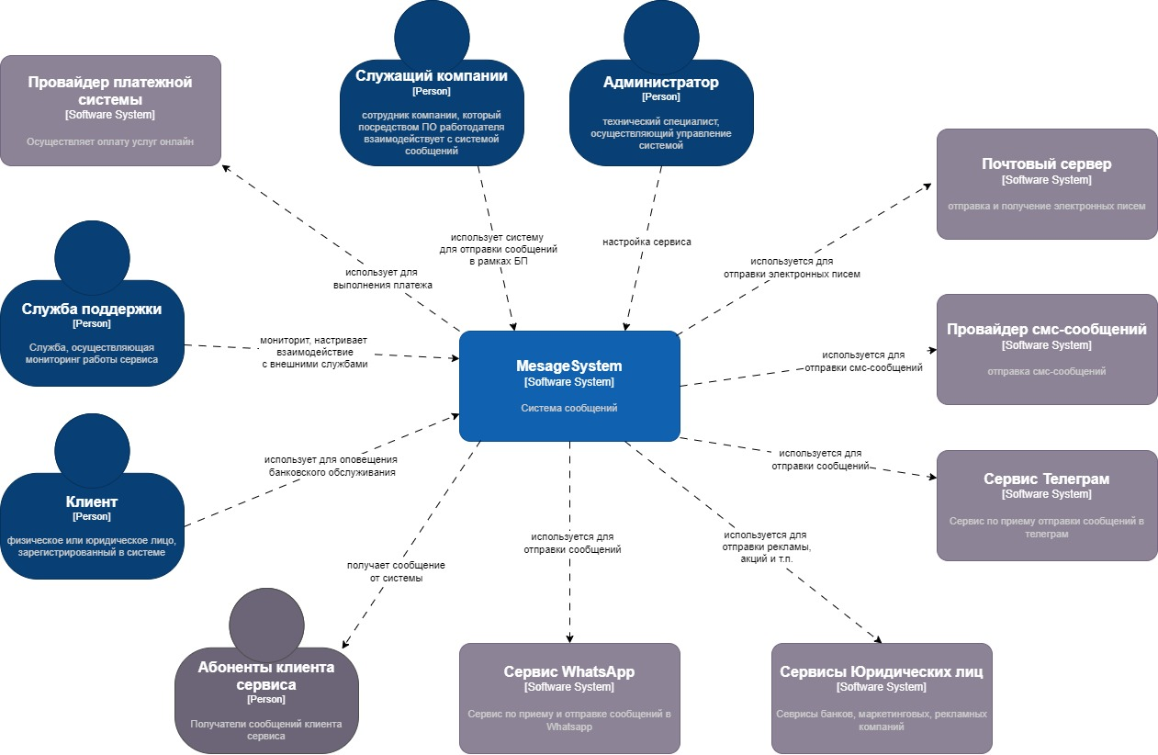
Системный контекст

Slide 17
Домены
Core domain:
сообщение
Поддомены:
настройки взаимодействия с провайдерами;
управление клиентами;
шаблоны сообщений;
мониторинг отправленных сообщений;
абоненты клиента;
провайдер Telegram;
провайдер Whatsapp;
провайдер SMS-сообщений;
провайдер электронной почты;

Slide 18
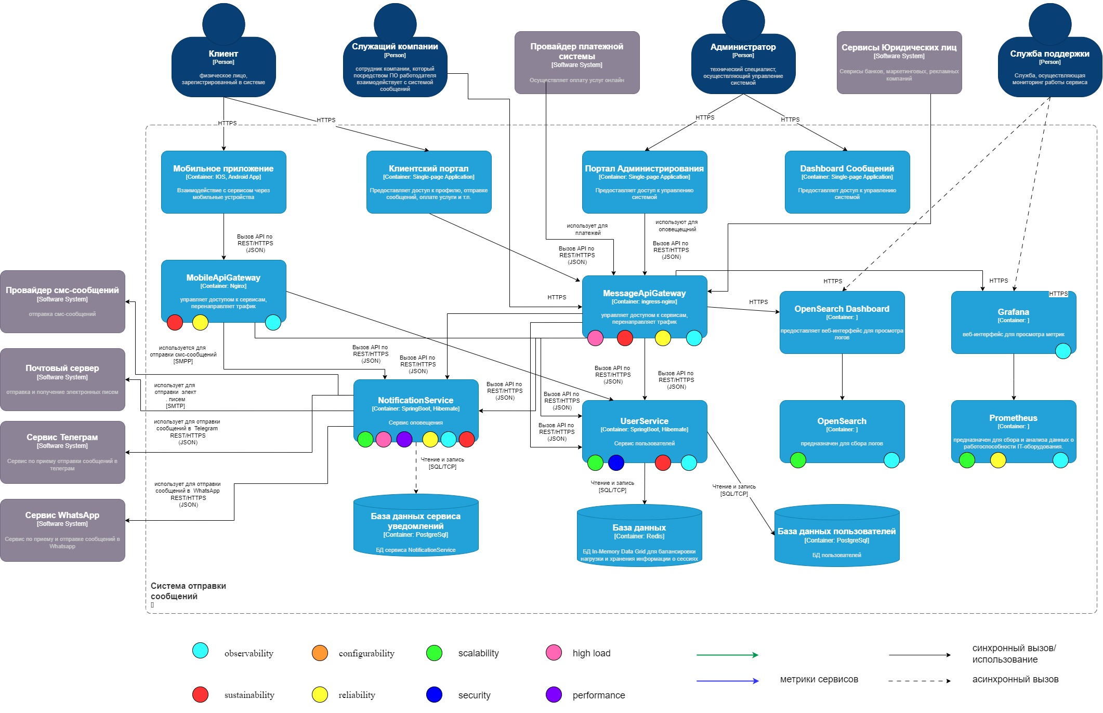
Решение 1

Slide 19
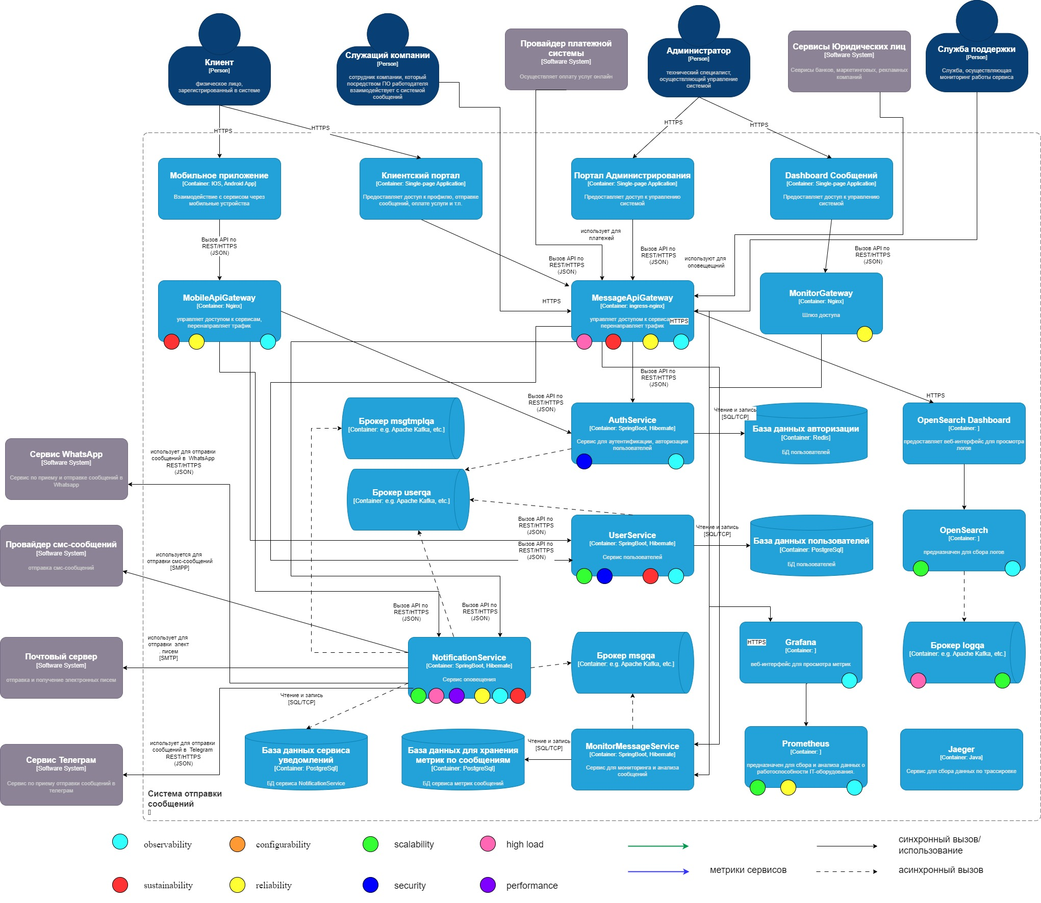
Решение 2

Slide 20
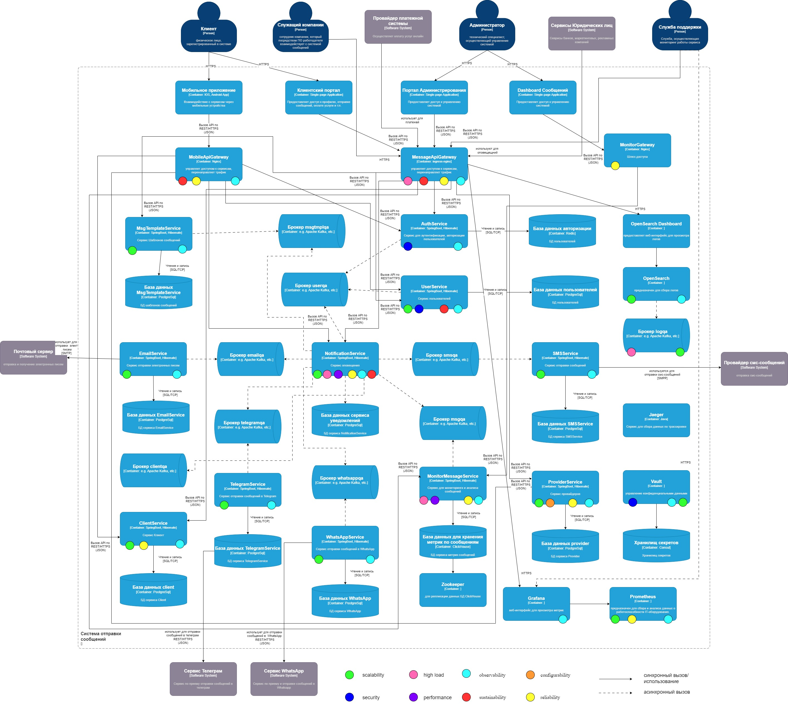
Решение 3

Slide 21
Сравнение решений
№ | Характеристика | Решение 1 | Решение 2 | Решение 3
1 | Безопасность(контроль доступа) | + | + | +
2 | Масштабируемость | -+ | -+ | +
3 | Гибкость | - | -+ | +
4 | Надежность | - | +- | +
5 | Восстанавливаиемость | - | +- | +
6 | Мониторинг | + | + | +
7 | Отказоустойчивость | - | +- | +
8 | Удобство сопровождения | + | + | -
9 | Цена | + | +- | -

Slide 22
Используемые технологии
Kubernetes
ClickHouse
PostgreSQL
Ubuntu
OpenSearch
Grafana
Prometheus
Vault
Consul
Istio
Jaeger
Docker
JWT
Kafka

Slide 23
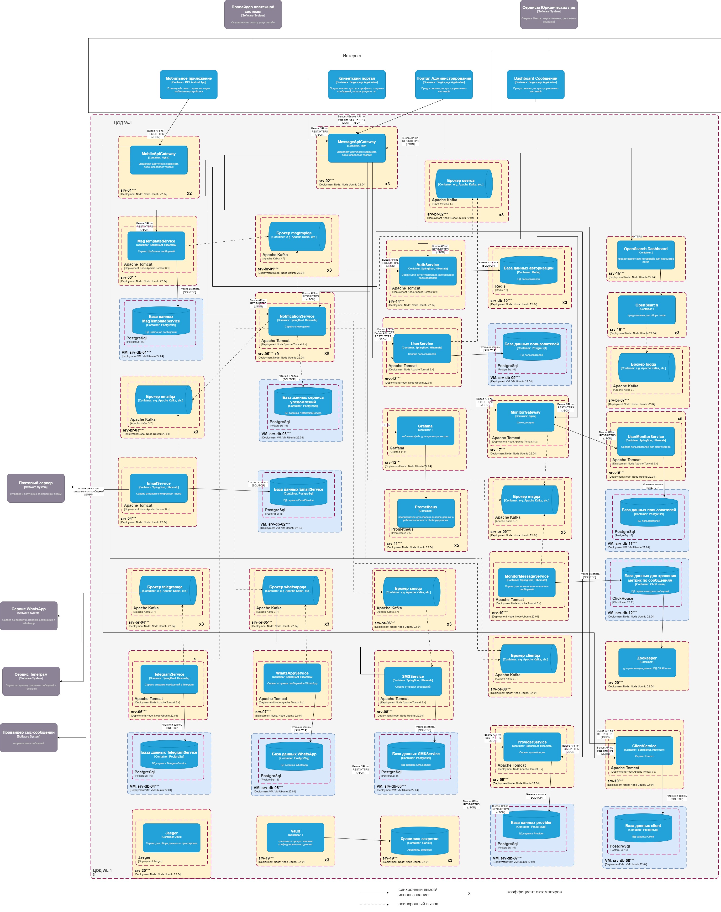
Диаграмма развертывания

Slide 24
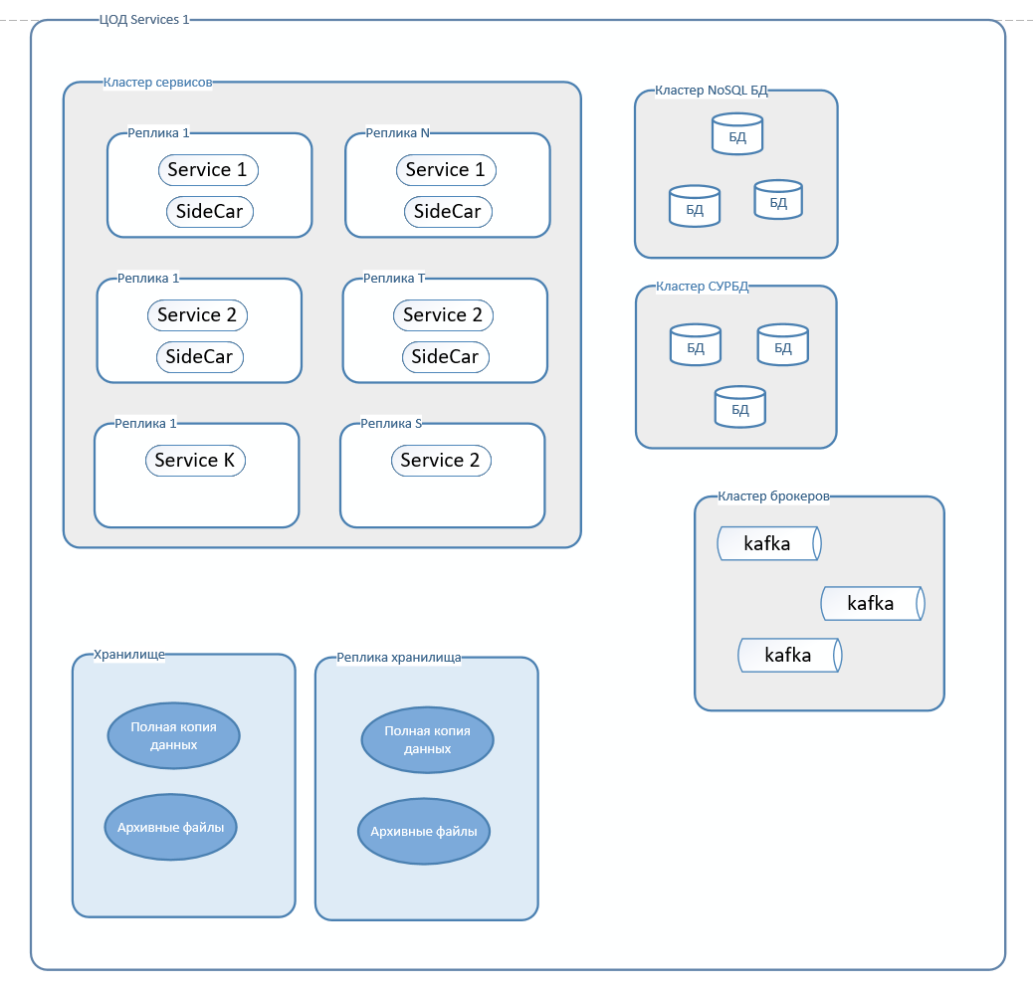
Кластеры в ЦОДе

Slide 25
Репликация БД ClickHouse

Slide 26
Лог архитектурных решений
D001 | Принято, Технический, Саша, 07.02.2024, Микросервисы Рассматривались различные архитектурные стили: монолит, Service-Based, Event Driven, микросервисы.
D002 | Принято, Бизнес, Костя, 07.02.2024 Достигнуто соглашение с банком о использовании внутреннего сервиса, взаимодействующего по протоколу SMPP Интеграция с смс провайдером, развернутого внутри банка
D003 | Отклонено, Технический, Саша, 08.02.2024 Авторизация через отдельный микросервис Много вопросов, как это поддержать в k8s
D004 | Принято, Технический, Саша, 08.02.2024 Авторизация через отдельный микросервис с использованием istio Управление единой точкой входа
D005 | Принято, Бизнес, Костя, 10.02.2024 Развернуть всю инфраструктуру в облаке. Экономически выгодно – затраты на покупку услуг у провайдера оказалось дешевле, чем создавать и поддерживать эту инфраструктуру самим. Много уйдет время на поиск штата специалистов для создания и поддержки инфраструктуры k8s. Закупка серверов тоже требует существенных затрат.
D006 | Отклонено, Технический, Саша, 10.02.2024 Использовать собственную инфраструктуру на базе k8s Если банк или др.юридическое лицо не хочет использовать сервисы вне своей инфраструктуры, то необходимо развернуть сервисы на их стороне
D007 | Принято, Технический, Саша, 10.02.2024 Использовать облачную инфраструктуру Использование облачной инфраструктуры позволит избавиться от покупки железа
D008 | Предложено, Бизнес, Володя, 11.02.2024 Предусмотреть в бюджете ресурсы, необходимые для поддержания облачной инфраструктуры Средства нужны для оплаты услуг облачного провайдера, труда специалистов, которые бы поддерживали эту инфраструктуру в рабочем состоянии

Slide 27
Выводы и планы по развитию
1. | Для повышения скорости получения статистических данных по отправленным сообщениям рассмотреть возможность применения Apache Ignite
2. | Определить какие статистические данные требуются выводить в сервисе мониторинга
3. | Набор сотрудников, которые разбираются в микросервисах, high load

Slide 28
Спасибо за внимание!

